Slide 1

Частотный анализ лексики новостных Telegram-каналов Владивостока и Сахалина
Подсвирова Полина, Трякина Екатерина

Slide 2
Цель проекта
Выявить лексические и тематические особенности постов новостных Telegram-каналов Владивостока и Сахалина и Курил на основе частотного анализа лемматизированных текстов.

Slide 3
Задачи проекта
Выбрать tg-каналы
Отобрать тексты
Нормализовать, токенизировать и лемматизировать тексты
Создать униграммные, биграммные и триграммные моделей
Выявить лексические и тематические особенности
Провести сопоставительный анализ

Slide 4
1 этап
Выбор tg-каналов

Slide 5
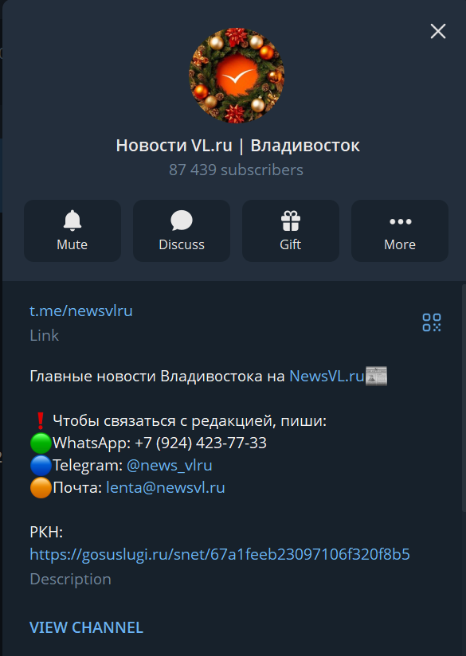
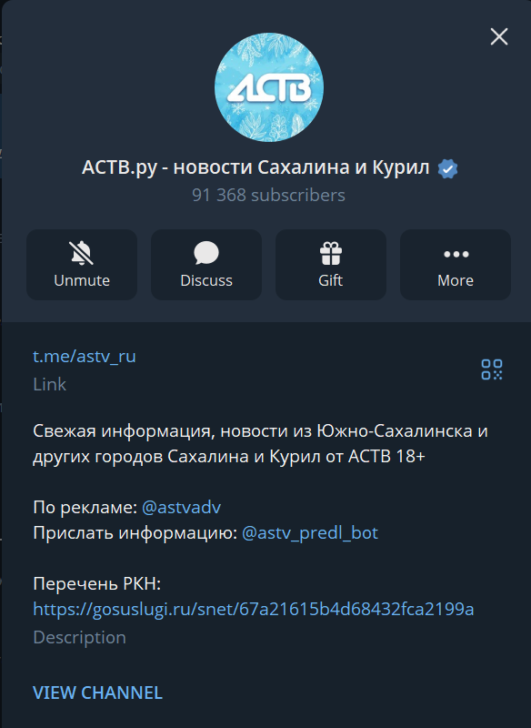
Новостной канал Владивостока
vl.ru
Новостной канал Сахалина и Курил
astv.ru
VS

Slide 6
2 этап
Отбор постов

Slide 7
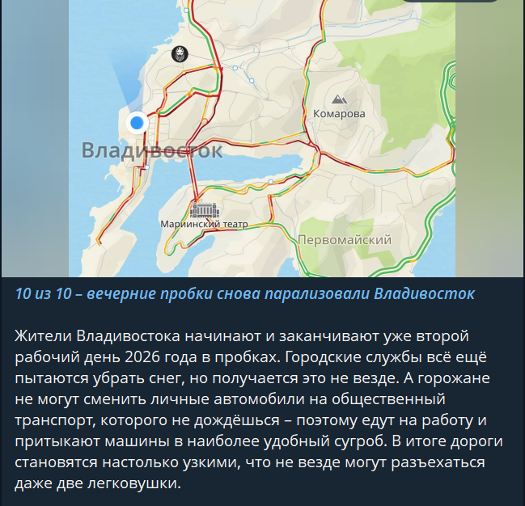
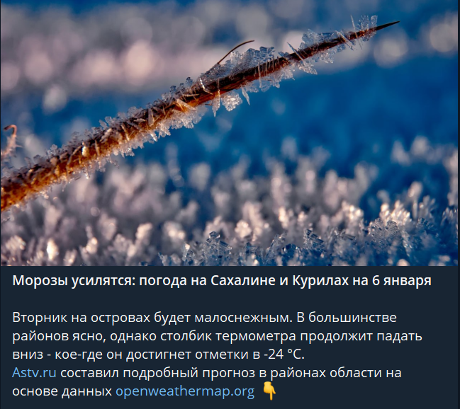
Период: 31 декабря 2024 год - 7 января 2026 год

Slide 8
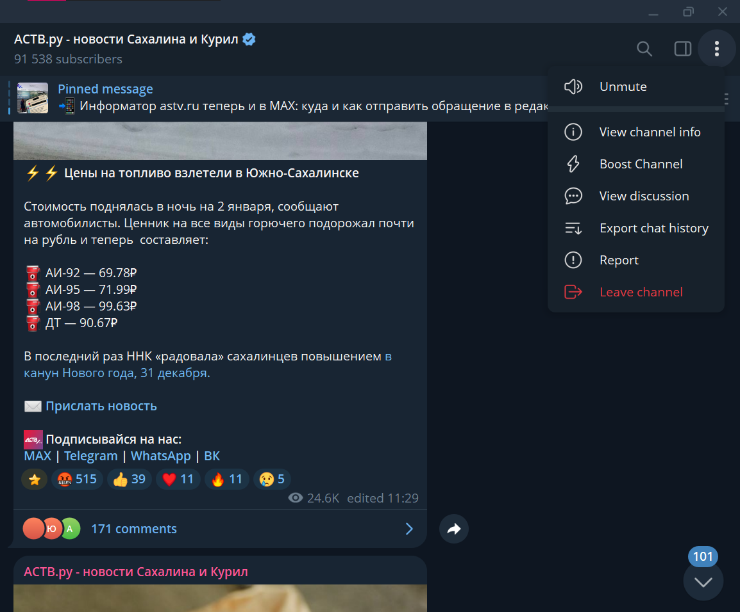
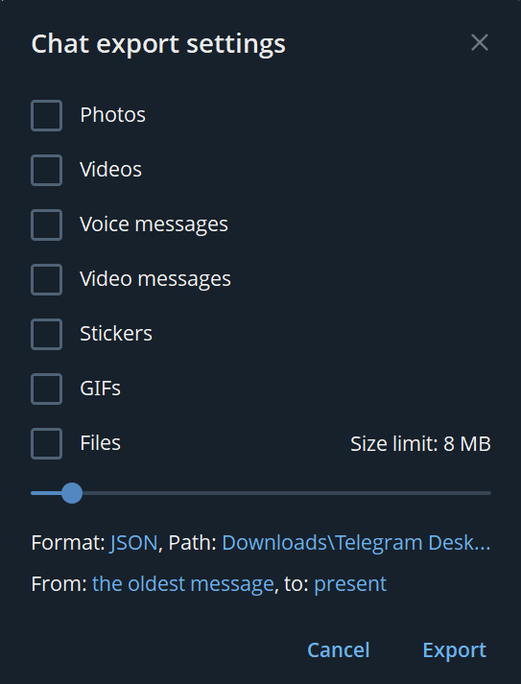

Slide 9
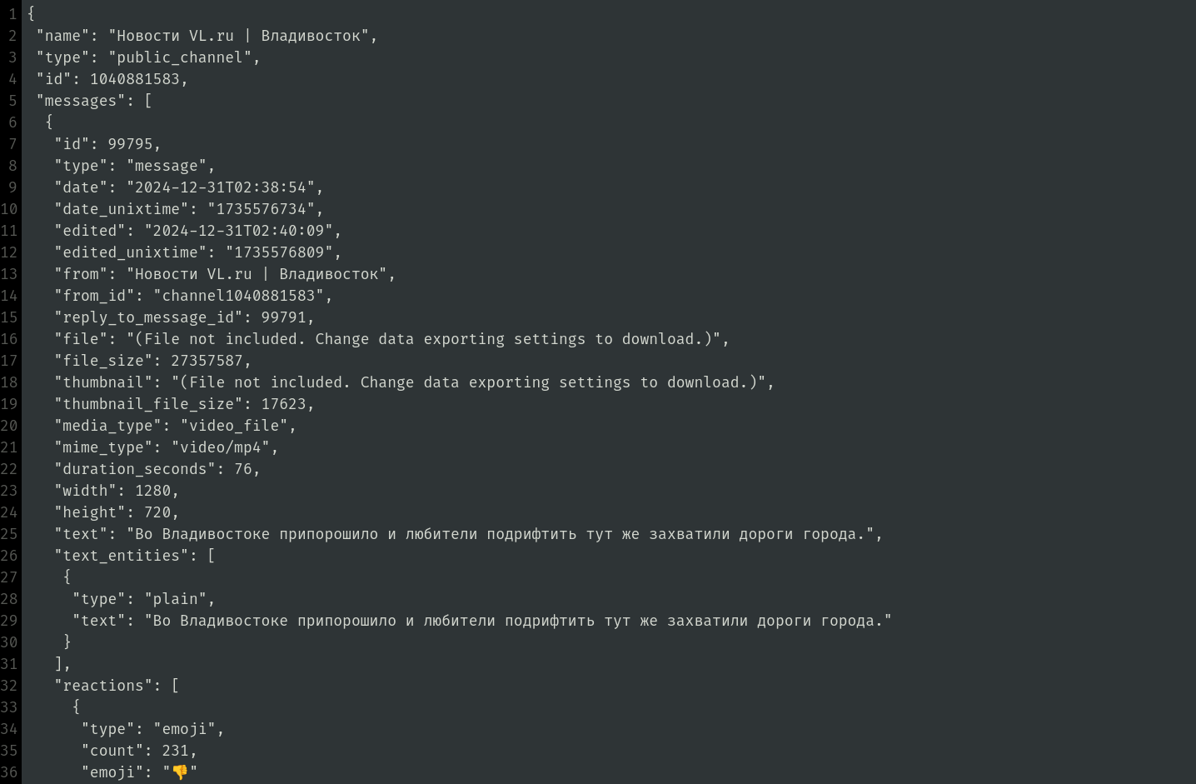

Slide 10
3 этап
Обработка текста

Slide 11
Обработка текста
Очищение от ссылок, эмодзи, служебных символов, знаков препинания
Удаление стоп-слов + “Подпишись” и тд
01
02
03
04
05
Приведение к нижнему регистру
Токенизация
Лемматизация

Slide 12


9936
10 578
текстов
текстов

Slide 13
4 этап
Создание n-грамм

Slide 14
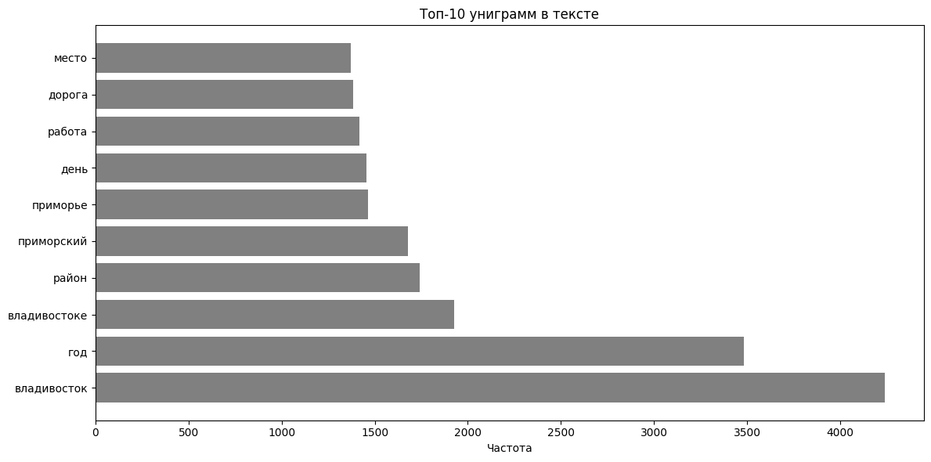
vl.ru

Slide 15
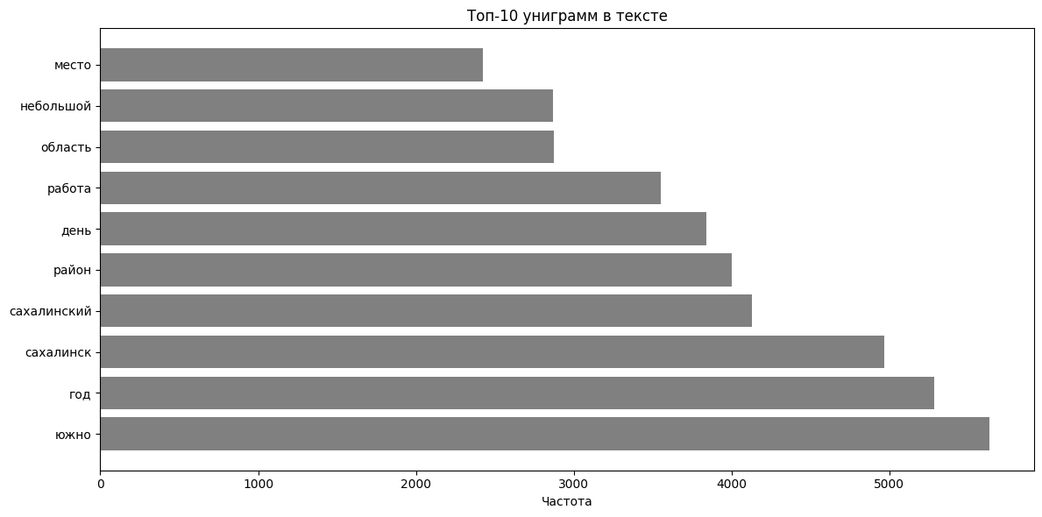
astv.ru

Slide 16
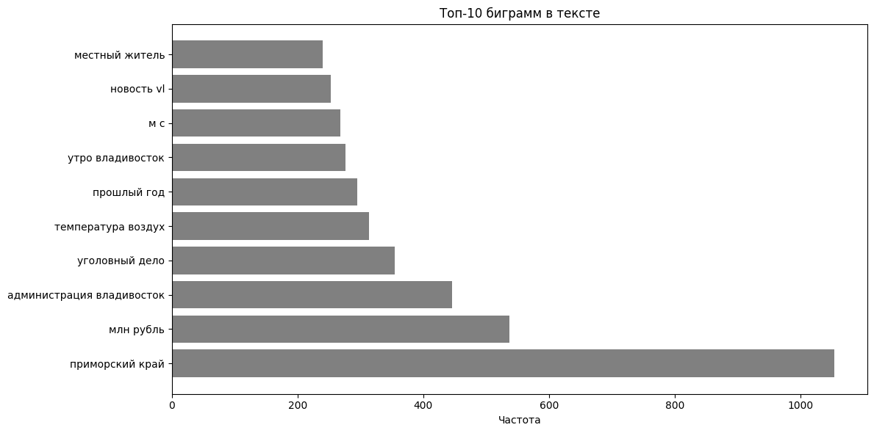
vl.ru

Slide 17
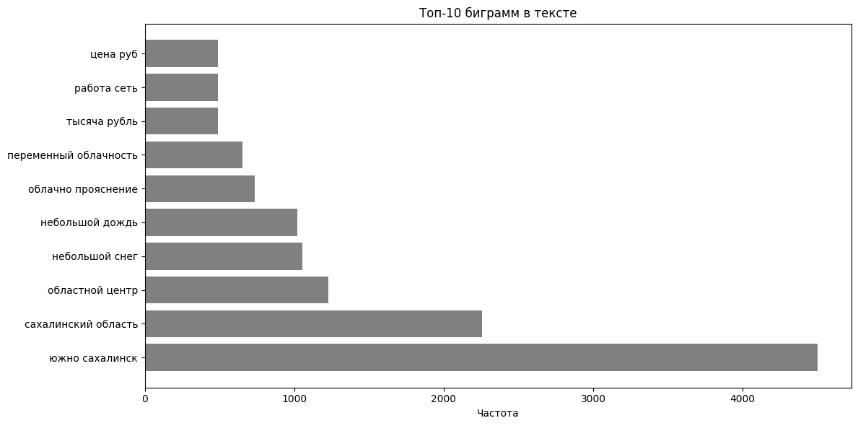
astv.ru

Slide 18
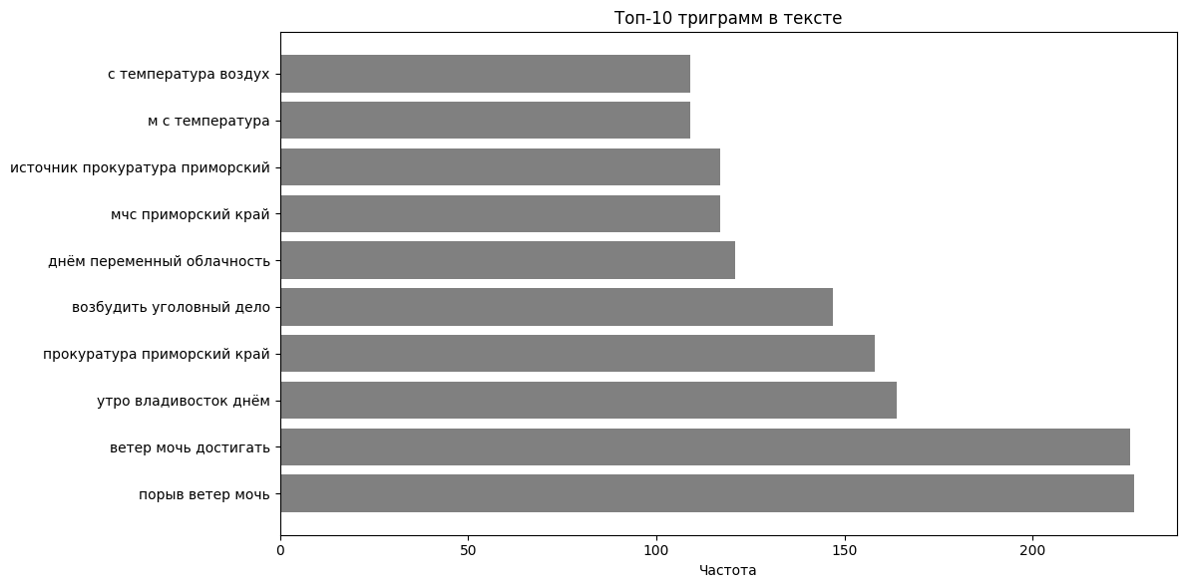
vl.ru

Slide 19
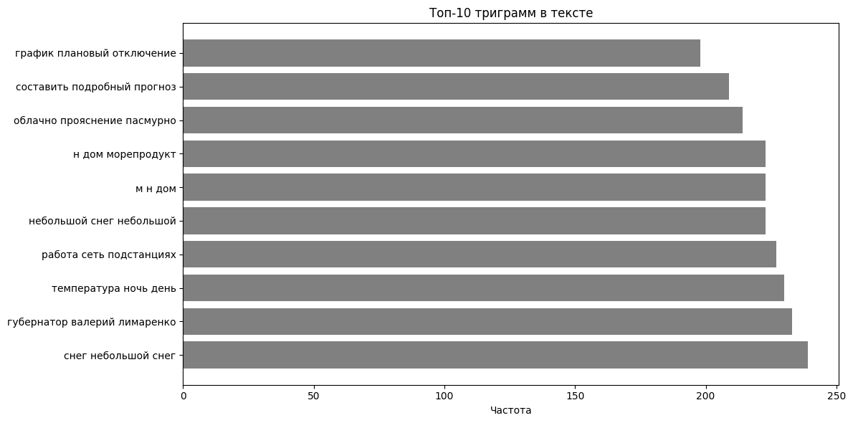
astv.ru

Slide 20
5 этап
Тематические особенности

Slide 21
vl.ru
Погода
Дороги
Воздух прогреться
Облачность осадок
Переменный облачность
Порыв ветер
14 м с
Ветер мочь достигать
Автомобиль
Машина
Дорога
Транспортные средство
Проезжий часть
Места
Уникальные
Снеговой падь
Океанский проспект
Русский остров
Набережная спортивный гавань
Работа
Квадратный метр
Возбудить уголовный дело
МЧС приморский край
Восточный экономический форум

Slide 22
astv.ru
Погода
ЖКХ
Небольшой облачность
Облачный прояснение
Небольшой дождь
Небольшой снег
Плановый отключение
РВК сахалин
Островной энергетики снова
Обесточить десяток жилой
Места
Уникальные
Город
Село
Дом морепродукт
Десткий сад
Санаторий
Областной центр
Южно-сахалинск
Островной столица
Южно-курильск
Губернатор Валерий Лимаренко

Slide 23
6 этап
Сопоставительный анализ

Slide 24
Сопоставительный анализ
1
3
2
Общее семантическое поле “погода”, но в нем разные лексические единицы
Характерные для региона особенности
Региональные проблемы:
Дороги vs ЖКХ

Slide 25
Выводы
Нет универсальной функции для очистки telegram-постов
Новостные каналы затрагивают примерно одни и те же темы (проблемы, происшествия, текущая ситуация в регионе)
Биграммы и триграммы позволяют отслеживать не просто отдельные понятия, а дискурсивно-специфичную лексику

